Slide 1
TÔN TRỌNG VÀ HỌC HỎI CÁC DÂN TỘC KHÁC
GVTH：Phạm Phương Trang

Slide 2
01
ĐẶT VẤN ĐỀ
NỘI DUNG
02
NỘI DUNG BÀI HỌC
03
BÀI TẬP

Slide 3
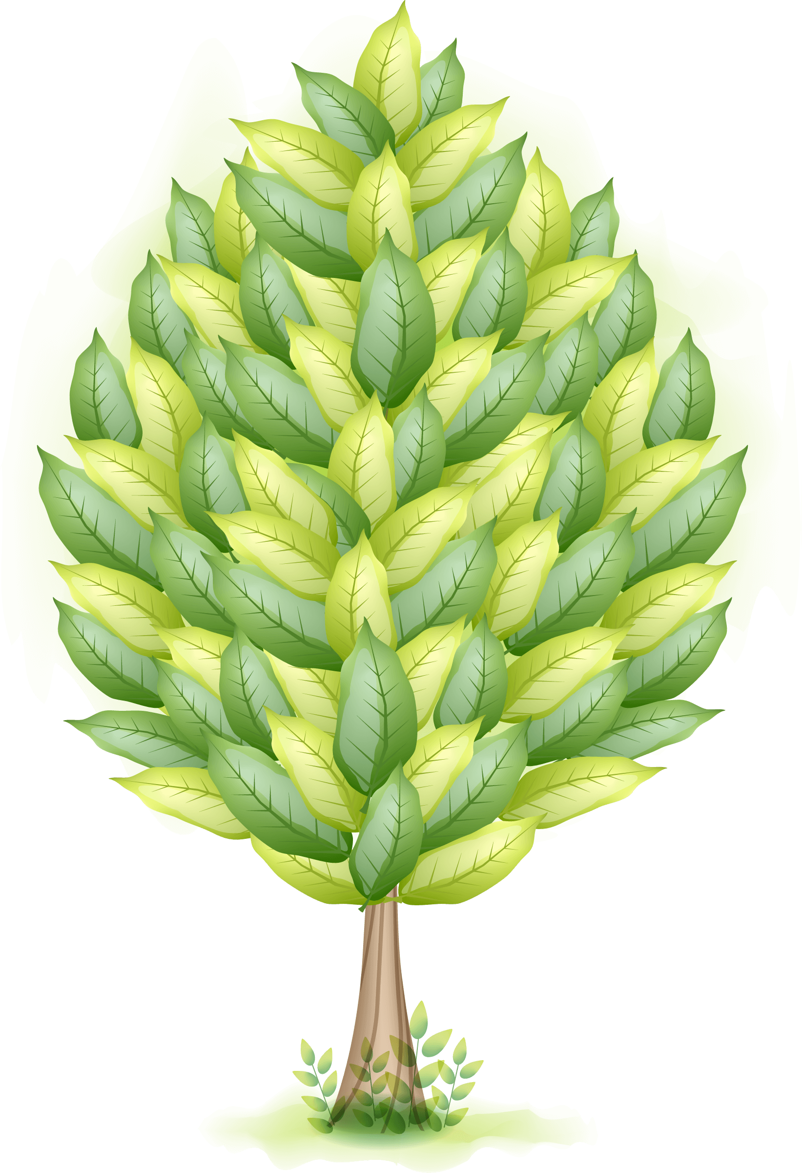
01
ĐẶT VẤN ĐỀ
TRUYỀN ĐỌC SGK/20

Slide 4
THẢO LUẬN NHÓM
NHÓM 1
VN đã có những đóng góp gì cho nền văn hóa thế giới
NHÓM 2
Lí do quan trọng nào giúp nền KT TQ trỗi dậy mạnh mẽ
NHÓM 3
Theo em, chũng ta có cần phải học hỏi và tôn trọng, tiếp thu những thành tựu của dân tộc khác không? Vì sao?

Slide 5
02
NỘI DUNG BÀI HỌC

Slide 6
A. THẾ NÀO LÀ TÔN TRỌNG VÀ HỌC HỎI CÁC DÂN TỘC KHÁC?
Luôn tìm hiểu và tiếp thu những điều tốt đẹp trong nền kinh tế văn hóa, xã hội của các dân tộc，
Tôn trọng chủ quyền, lợi ích và nền văn hóa của các dân tộc，
Thể hiện lòng tự hào chính đáng của mình

Slide 7
Ý NGHĨA
TIẾP THU
HỌC HỎI
TÔN TRỌNG
PHÁT TRIỂN
关键词
Chúng ta nên học tập các dân tộc khác:
Những thành tựu về khoa học - kĩ thuật trên tất cả các lĩnh vực.
Học tập trình độ quản lý.
Văn hóa, giáo dục, nghệ thuật.

Slide 8
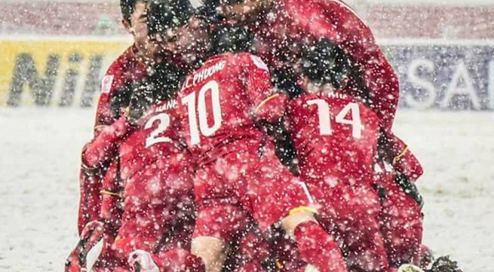
1
2
3
4
5
6
7
8
9

Slide 9
TRÁCH NHIỆM HS
Tích cực học tập, tìm hiểu đời sống nền văn hóa của các dân tộc khác.
Tiếp thu một cách có chọn lọc, phù hợp với hoàn cảnh và truyền thống của dân tộc ta.

Slide 10
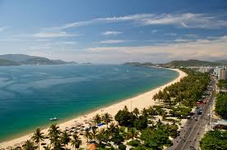
CÂU 1
Một thành phố biển Tên gọi có RĂNG Đố hữu, đố bằng Biết chăng nhanh đáp
NHA TRANG

Slide 11
CÂU 1
Một thành phố biển Tên gọi có RĂNG Đố hữu, đố bằng Biết chăng nhanh đáp
NHA TRANG

Slide 12
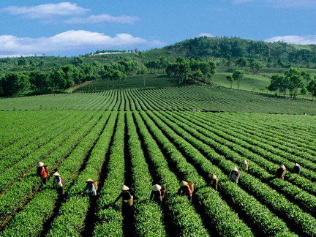
CÂU 2
Tên nghe nửa ruộng nửa rừng Đố ai ai trải ai từng đáp đi Việt Nam ta có tỉnh gì? Đáp nhanh đáp đúng, ghi tên bảng vàng
LÂM ĐỒNG

Slide 13
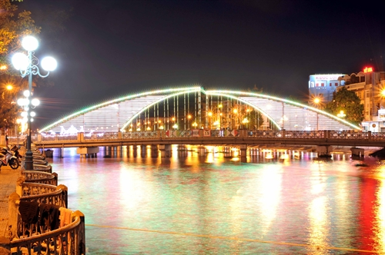
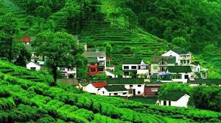
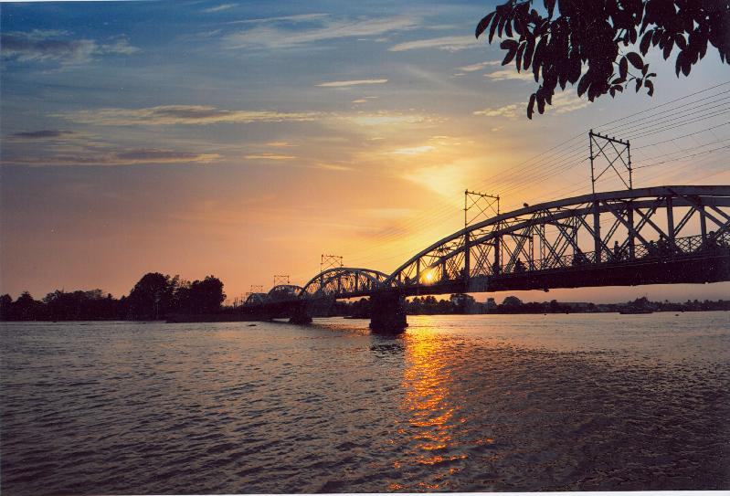
CÂU 3
Đố chơi, đố chọc Vùa học vừa vui Ai biết giúp tui Kể tên ba tỉnh Có ba con vật hiện ra
SÓC TRĂNG, ĐỒNG NAI, SƠN LA

Slide 14
CÂU 4
Nước nào hình thể cong cong, Giống như chữ S, biển Đông xanh màu. Từ Nam Quan đến Cà Mau, Quê hương một dải không đâu đẹp bằng. Bạn ơi có biết hay chăng, Một miền đất nước đố rằng: Nước chi?

Slide 15
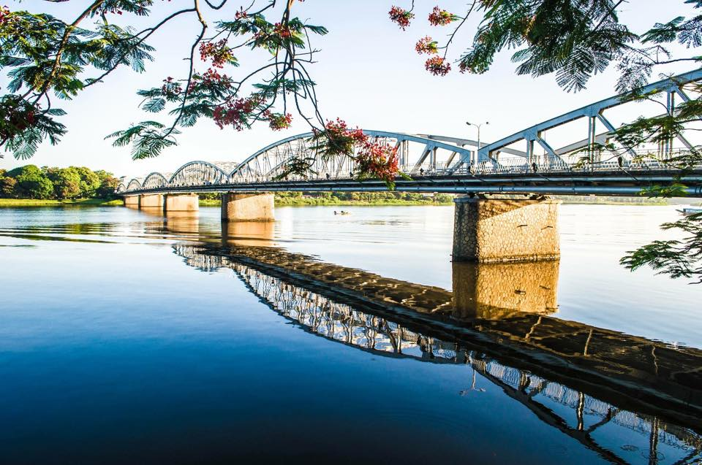
CÂU 5
Sông nào sóng nước hữu tình, Ngát thơm xứ Huế thần kinh mơ màng?
SÔNG HƯƠNG

Slide 16
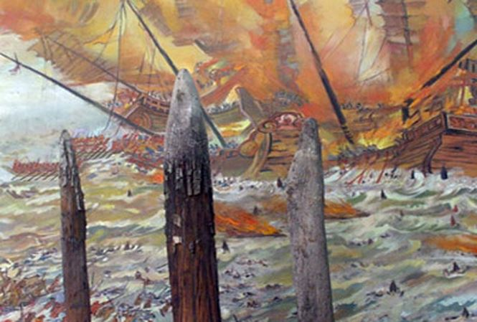
CÂU 6
Sông nào cọc nhọn dăng hàng, Hai phen đuổi bọn tham tàn bắc phương. Ngô Quyền rồi Hưng Đạo Vương, Quân Tầu hết dám coi thường dân Nam?
SÔNG BẠCH ĐẰNG

Slide 17
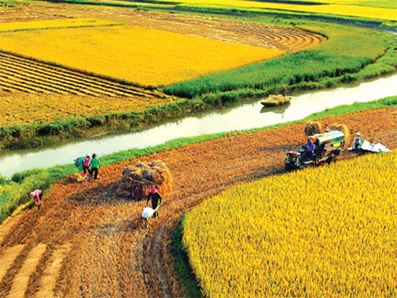
CÂU 7
Ở đâu đồng lúa bạt ngàn mênh mông
ĐỒNG BẰNG SÔNG CỬU LONG

Slide 18
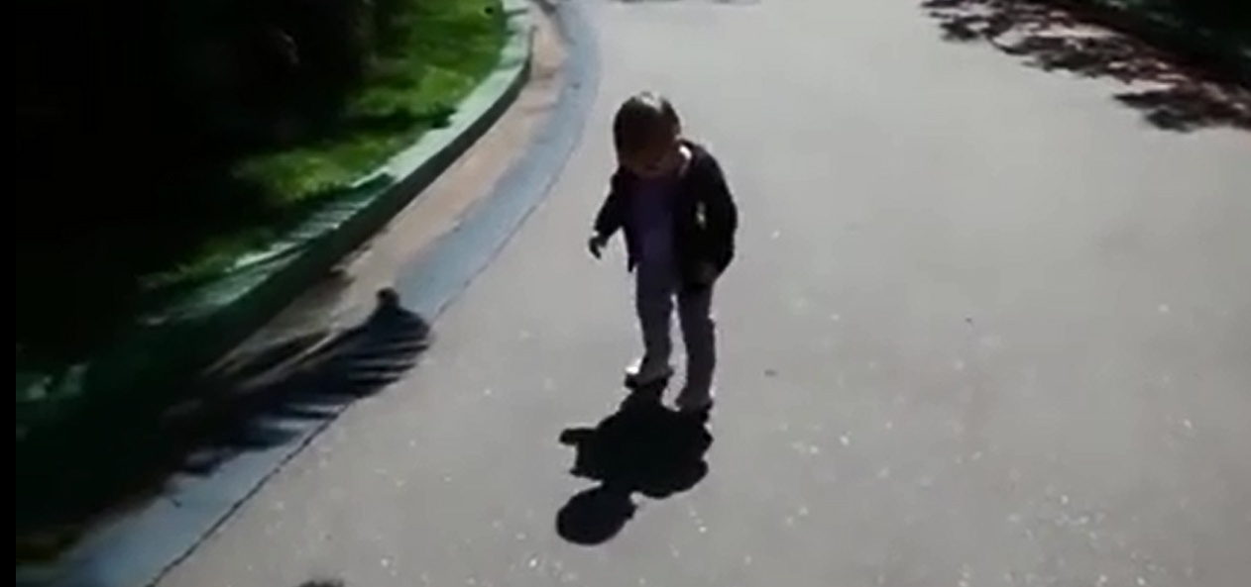
CÂU 8
Vừa bằng một thước mà bước không qua.
Là cái gì?
CÁI BÓNG CỦA MÌNH

Slide 19
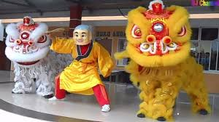
CÂU 9
Đây là 1 hoạt động truyền thống mang lại sự may mắn của 2 con vật truyền thuyết biểu tượng của mùa xuân do các vũ công điều khiển
MÚA LÂN

Slide 20
MỖI NHÓM SẼ TRÌNH BÀY MỘT NÉT ĐẸP VĂN HÓA RIÊNG CỦA MỘT NƯỚC MÀ MÌNH YÊU THÍCH
(Phần này GV cho HS chuẩn bị trước ở nhà)

Slide 21
03
BÀI TẬP

Slide 22
THANKS

